Slide 1
Искусственный интеллект: реальность в диагностике
СЕРГЕЙ ПАВЛОВИЧ МОРОЗОВ
д.м.н., профессор
директор Центра диагностики и телемедицины,
главный специалист по лучевой и инструментальной диагностике ДЗМ и МЗ РФ в ЦФО РФ

Slide 2
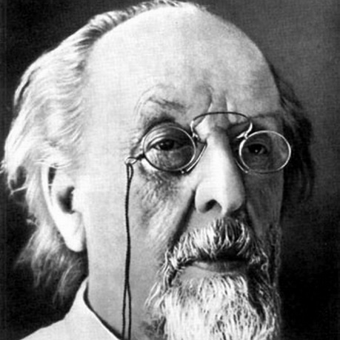
Эпиграф
‘‘
Чем грандиознее идея и её польза, тем слабее бывает первое исполнение. Причина понятна. Это - трудность её реализации…
‘‘
Константин Циолковский, 1920 г.
tele-med.ai

Slide 3
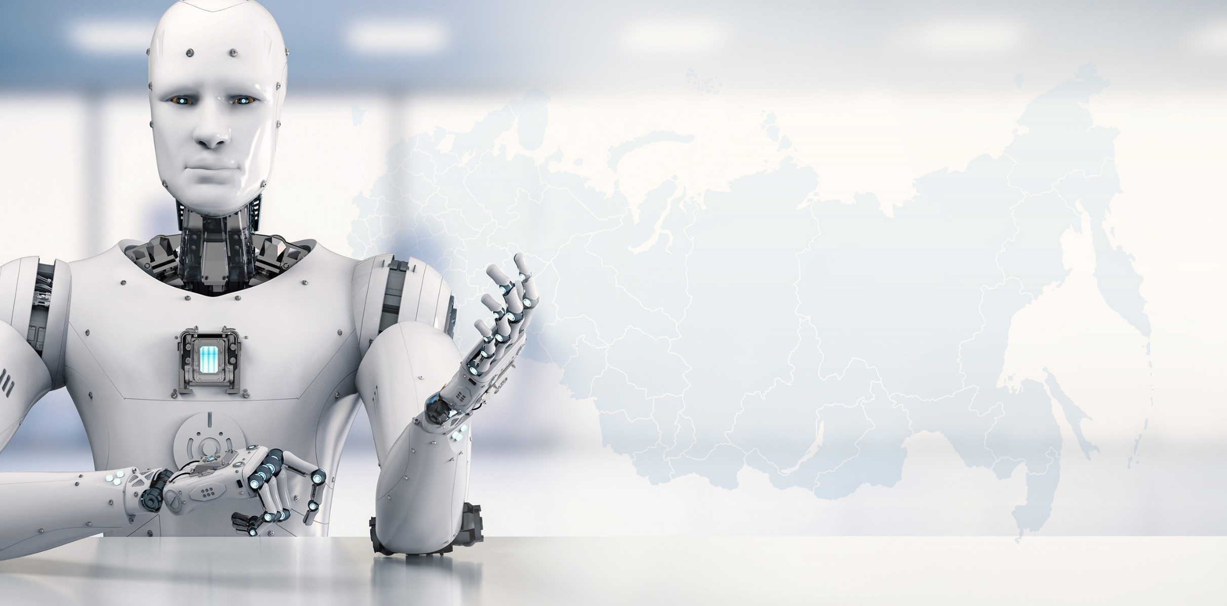
ИИ и Национальный проект «Здравоохранение»
Повышение производительности
и точности скринингов
Минимизация ошибок и неточностей
Персонализация терапии на фоне принципов доказательной медицины
Аналитика и прогнозирование в целях управления системой здравоохранения
tele-med.ai

Slide 4



Актуальность технологий Компьютерного зрения
14 000 000
1 800
Кадровый дефицит
Недостаточный охват
скринингами
Высокая доля дефектов описаний
исследований в год, включая:
Врачей
7 000 000
флюорографий и маммографий
в рамках диспансеризации
в поликлиниках
30
830 000
скрининговых исследований (КТ/НДКТ легкого и маммография)
Экспертов
Автоматическое первое чтение
Масштабирование программ скрининга за счет интерпретации исследований ИИ (вне зависимости от ситуации с ресурсами)
Контроль выполнения исследований, анализ описаний, выявление изображений с дефектами
Повышение производительности труда врачей-экспертов
Устранение кадрового дефицита
ВКЛАД ИИ
В РЕШЕНИЕ ПРОБЛЕМ
tele-med.ai

Slide 5
Опрос жителей Москвы
Как Вы относитесь к технологиям искусственного интеллекта в целом?
tele-med.ai

Slide 6
Опрос жителей Москвы
Считаете ли Вы целесообразным использование технологий искусственного интеллекта в здравоохранении?
Считаете ли Вы, что качество медицинской помощи станет лучше при использовании технологий искусственного интеллекта?
Важно ли для Вас знать о наличии научных доказательств о пользе применения технологий искусственного интеллекта в здравоохранении?
Важно ли для Вас знать, на каком этапе оказания медицинской помощи используются технологии искусственного интеллекта?
tele-med.ai

Slide 7
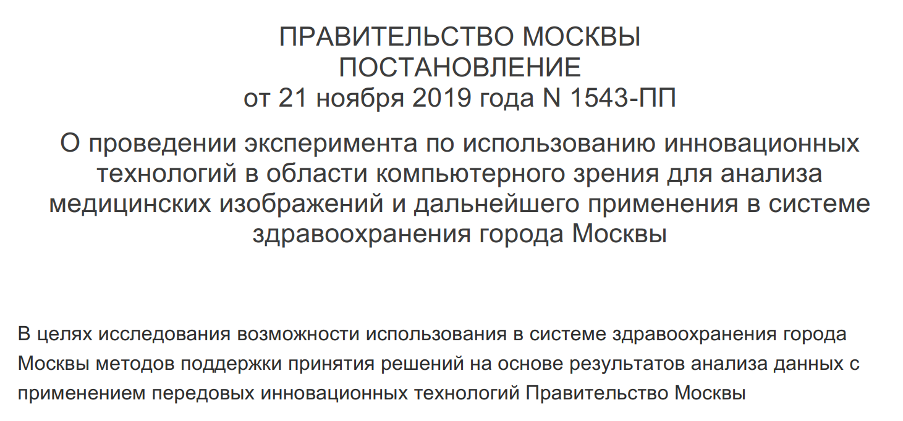
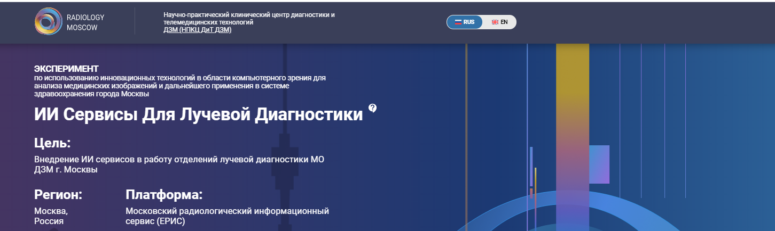


Компьютерное зрение в лучевой диагностике
НАПРАВЛЕНИЯ, УЧАСТВУЮЩИЕ В ЭКСПЕРИМЕНТЕ
КТ/НДКТ с целью выявления рака легкого и COVID-19
Маммография с целью выявления рака молочной железы
Рентгенография грудной клетки с целью выявления патологий и COVID-19
mosmed.ai
tele-med.ai

Slide 8



Методология клинических испытаний
Научные исследования
(диагностические)
Систематизация международных подходов
Разработка
методологии
20
Протестированных алгоритмов
11
Научных публикаций
1
ИИ-баттл
tele-med.ai

Slide 9



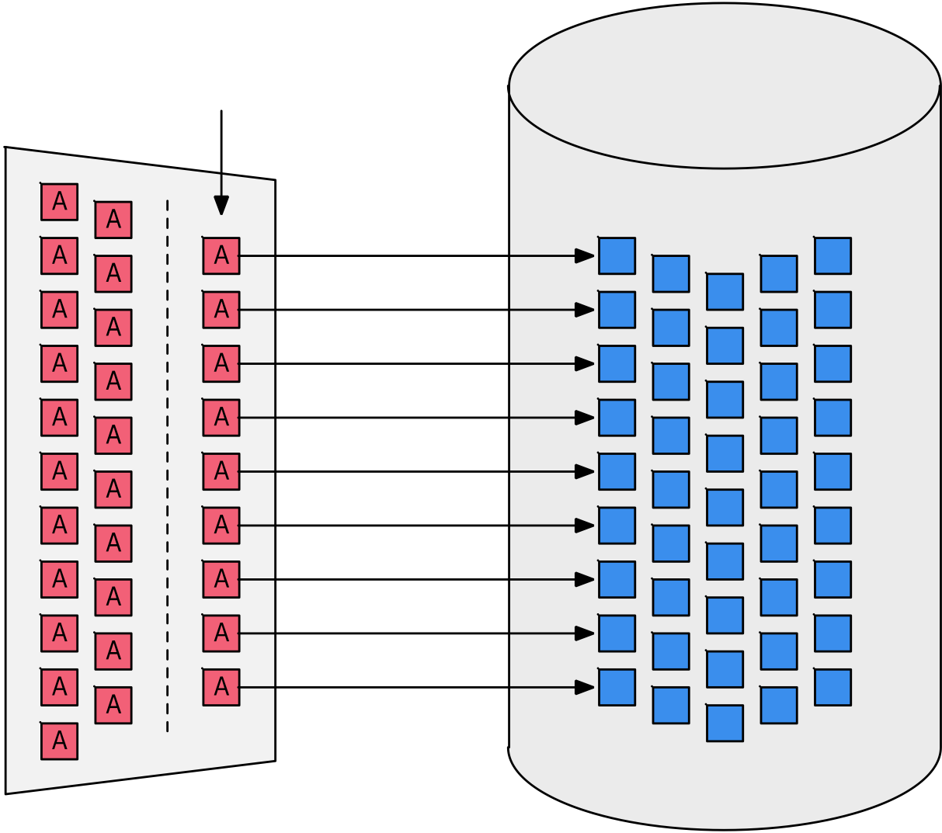

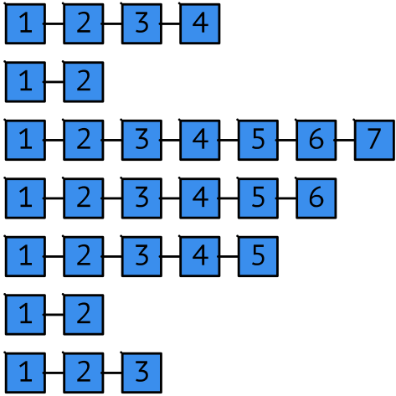





Подходы к формированию стандарта наборов данных
Классы наборов данных
Селф-тест (10-20 исследований)
Техническое соответствие модели
Отбор по
заданным
характеристикам
Клинический тест
(100-200 исследований)
Валидация и калибровка модели
Дообучение
(1000 исследований)
Дообучение готовой модели на данных ЕРИС
Специализированные наборы
Динамические наборы
(20-100 исследований)
ЕРИС
Машинное обучение (>5000 исследований)
Обучение новых моделей и решение новых клинических задач
Технологические дефекты
(10-30 studies)
Репозиторий
НПКЦ ДиТ ДЗМ
Необезличенное исследование
Обезличенное исследование
tele-med.ai

Slide 10
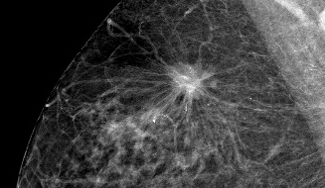
Подходы к формированию стандарта наборов данных
Классы разметки
A
B
C
ЦЕННОСТЬ
ПРОСПЕКТИВНАЯ
РЕТРОСПЕКТИВНАЯ
 | Пиксельная маска | Координаты области | Метаданные
Подтвержденный диагноз
Классификация находок
Наличие находок
1
РМЖ
(ДАННЫЕ ГИСТОЛОГИИ)
РМЖ
(ДАННЫЕ ГИСТОЛОГИИ)
РМЖ
(ДАННЫЕ ГИСТОЛОГИИ)
2
BI-RADS 2
BI-RADS 2
BI-RADS 2
3
’НЕТ ОЧАГОВ’/
‘ЕСТЬ ОЧАГИ’
’НЕТ ОЧАГОВ’/
‘ЕСТЬ ОЧАГИ’
’НЕТ ОЧАГОВ’/
‘ЕСТЬ ОЧАГИ’
tele-med.ai

Slide 11
Категории наборов данных
Наименование категории | Необходимое количество исследований | Назначение | Типы и уровни разметки
Самостоятельное тестирование | ~ 10-20 | Технические испытания с учетом вариатива оборудования, используемых протоколов, а также оценка качества представления результатов в ЕРИС | 3-С
Калибровка | ~ 100 | Клинико-технические испытания Калибровка ИИ сервиса на данных населения г. Москвы | Зависит от клинических целей ИИ сервиса
Дообучение | ~ 1000 | Дообучение ИИ сервиса на данных населения г. Москвы
Обучение (по запросу разработчика сервиса, НИРы) | ~ 5000-10000 | Создание новых ИИ сервисов, федеративное обучение
У наборов данных имеется версионность, определяемая уровнем и типом разметки, появлением новых медицинских данных о пациенте, нового оборудования и протоколов проведения исследований
tele-med.ai

Slide 12
ДАТАСЕТЫ ГБУЗ «НПКЦ ДИТ ДЗМ»
 | Анатомическая область/ система | Клиническая/ практическая задача | Соответствующие нозологии |  | Кол-во
КТ | Грудная клетка | Скрининг и диагностика рака легкого | С34 | Злокачественное новообразование бронхов и легкого | 5141
 |  | Диагностика COVID19 | U07.2 | COVID-19, вирус не идентифицирован | 2144
 |  |  | U07.1 | COVID-19, вирус идентифицирован | 2997
 |  | Проведение ИИ-баттла | С34 | Злокачественное новообразование бронхов и легкого | 186
НДКТ | Грудная клетка | Скрининг рака легкого | С34 | Злокачественное новообразование бронхов и легкого | 982
РГ | Грудная клетка | Патологии органов грудной полости, включая COVID 1 и туберкулез | Перечень 10 патологий и их рентгенологических признаков |  | 818
 |  |  | U07.2 | COVID-19, вирус не идентифицирован
 |  |  | А15-А19 | Туберкулез
ФЛГ | Грудная клетка | Патологии органов грудной полости | Перечень 10 патологий и их рентгенологических признаков |  | 208
ММГ | Молочная железа | Скрининг рака молочной железы | С50 | Злокачественное новообразование молочной железы | 309
МРТ | Головной мозг | Поиск очагов демиелинизации | G35 | Рассеянный склероз | 93
КТ | Грудная клетка | Диагностика COVID19 + динамика | U07.1 | COVID-19, вирус идентифицирован | 18768
КТ | Аорта | Скрининг дилатации, кальцинации, аневризмы аорты | I71 | Аневризма и расслоение аорты | 300
РГ | Грудная клетка | Поиск патологий ОГК у пациентов детского и подросткового возраста | Перечень патологий (уточняется) |  | 210
КТ | Грудная клетка | Научные исследования (парная выборка КТ+НДКТ) | С34 | Злокачественное новообразование бронхов и легкого | 4256
ММГ | Молочная железа | Радиомика/ радиогеномика рака молочной железы | С50 | Злокачественное новообразование молочной железы | 256
ИТОГО |  |  | 36 668
ГОТОВЫЕ
В РАБОТЕ
tele-med.ai

Slide 13
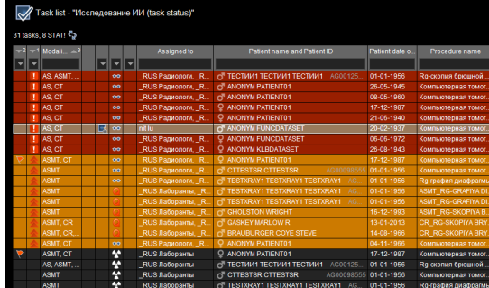
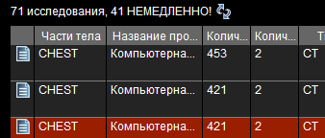
Триаж в рабочем списке
Триаж в рабочем списке врача-рентгенолога:
красный (AS) – максимальный приоритет (исследование с патологией)

Slide 14
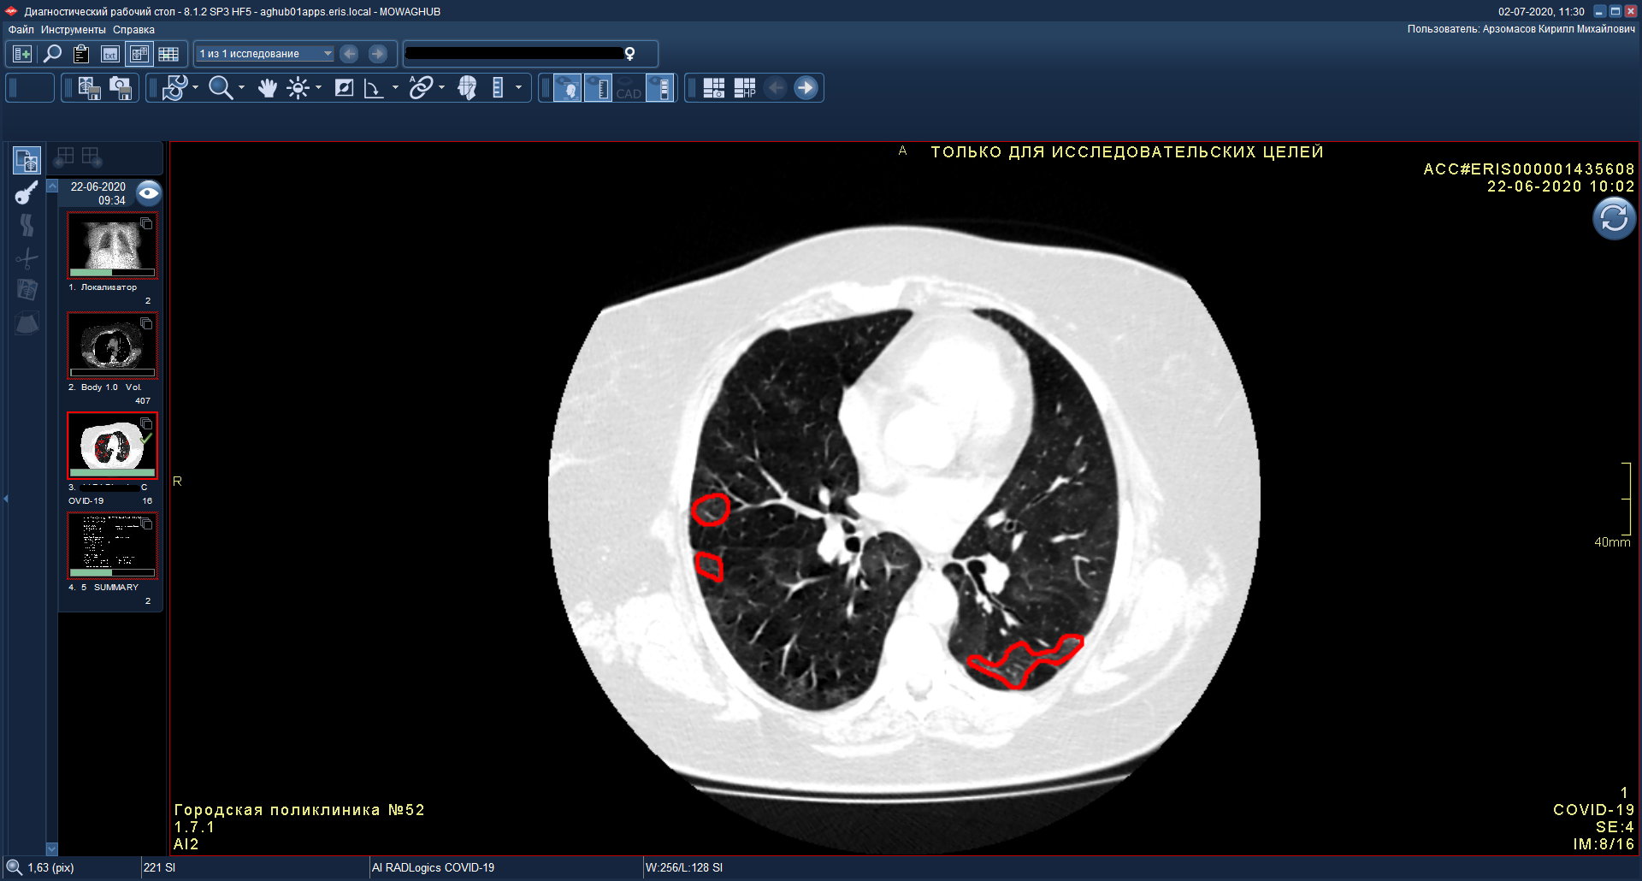
Работа с изображением
Исходная серия
Дополнительная серия с подписью названия сервиса
Дата и время анализа
Надпись «Только в исследовательских целях»
Название дополнительной серии (название сервиса)
Название сервиса и его версия
Маркировка находок

Slide 15
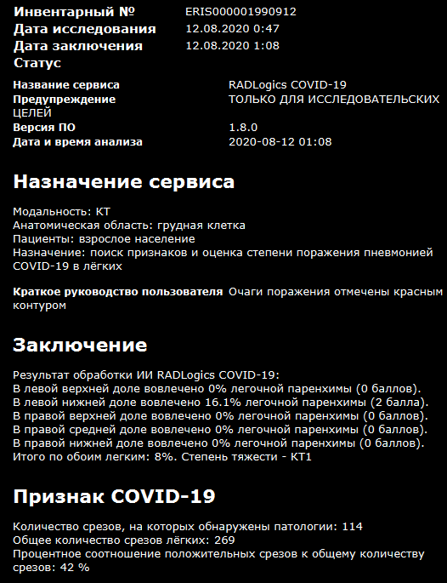
Работа с DICOM SR
DICOM SR 1 – сервисная информация об исследовании и сервисе
DICOM SR 2 – информация о сервисе, его назначение
DICOM SR 3 – информация о том, как работать с сервисом (руководство пользователя)
DICOM SR 4 – заключение ИИ-Сервиса по результатам исследования
DICOM SR 5 – детализация выявленных находок

Slide 16
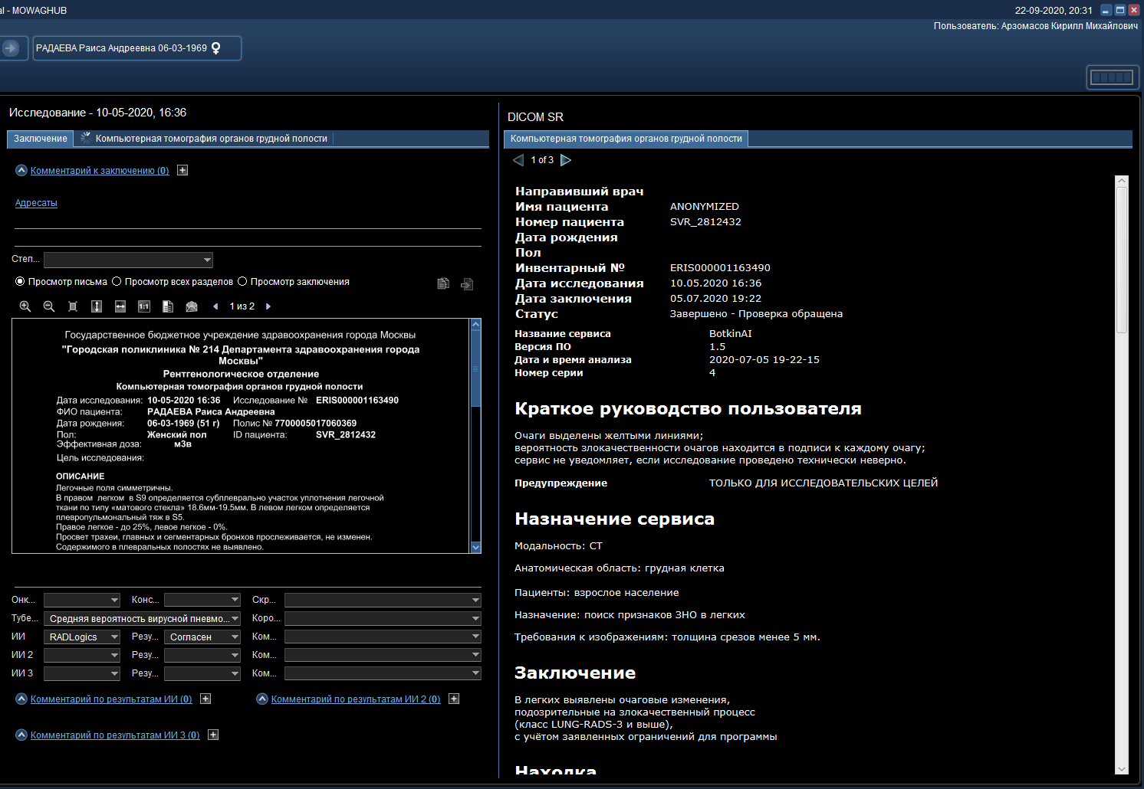
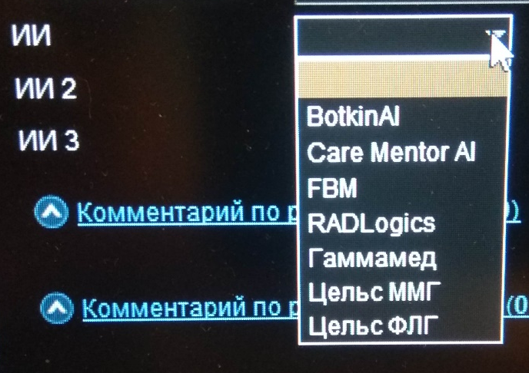
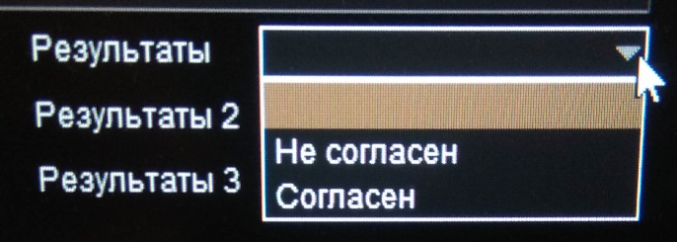
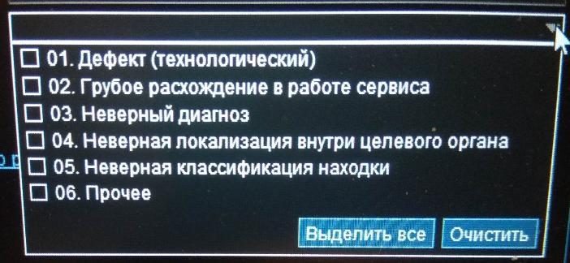
Обратная связь от врача

Slide 17



Московский эксперимент по применению КЗ в лучевой диагностике (статус на 22.09.2020)
 | РАБОТАЮТ В ЕРИС ЕМИАС
 | Сервисов |  |  |  |  | Компаний
 | ММГ | РГ | ФЛГ | КТ | ИТОГО
09.09.2020 | 1 | 2 | 1 | 3 | 7 | 6
22.09.2020 | 4 | 6 | 2 | 12 | 24, в т.ч.: | 14
 |  |  |  |  | 10 – подключено 11 – на подключении 3 – готовятся компаниями
38
вебинаров с компаниями проведено
11
инструктивных писем отправлено
4 195
врачей просмотрело учебные материалы
tele-med.ai

Slide 18





Московский эксперимент по применению КЗ в лучевой диагностике (статус на 22.09.2020)
10
Сервисов компьютерного зрения
293
Медицинских организаций
884
Диагностических устройств
538
Врачей участвует
398 682
Исследований проанализировано
РГ | CareMentor.AI
 | ФтизисБиоМед
 | Третье мнение
ФЛГ | Celsus
ММГ | Celsus
НДКТ | Philips
КТ РЛ | Botkin.AI
КТ COVID | RADlogics
 | Гамма Мультивокс
 | Айра Лабс

Slide 19
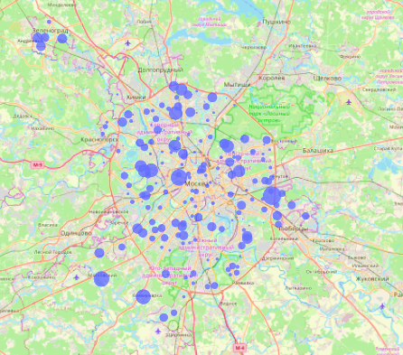
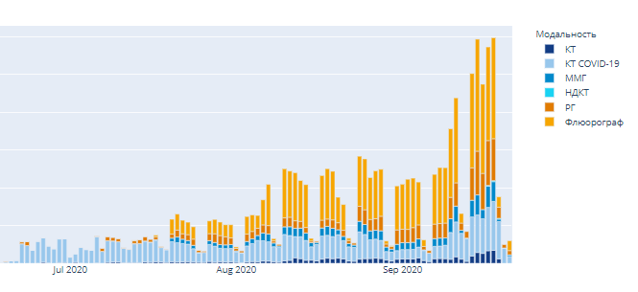
Московский эксперимент по применению КЗ в лучевой диагностике (статус на 22.09.2020)
Количество подключенных аппаратов
 | КТ | РГ | ФЛГ | ММГ | ИТОГО
Поликлиники | 49 | 198 | 157 | 78 | 482
Стационары | 100 | 226 | 43 | 33 | 402
ИТОГО | 149 | 424 | 200 | 111 | 884
Количество проанализированных исследований
КТ | КТ COVID | НДКТ
15 589 | 219 351 | 152
РГ | ФЛГ | ММГ | ИТОГО
37 159 | 105 096 | 21 335 | 398 682
tele-med.ai

Slide 20
Московский эксперимент по применению КЗ в лучевой диагностике (статус на 21.09.2020)
ОБРАТНАЯ СВЯЗЬ ОТ ВРАЧЕЙ О РАБОТЕ ИИ-СЕРВИСОВ
64%
врачей полностью согласны с результатами ИИ
20%
врачей выявили незначимые расхождения
4%
врачей выявили значимые расхождения
tele-med.ai

Slide 21
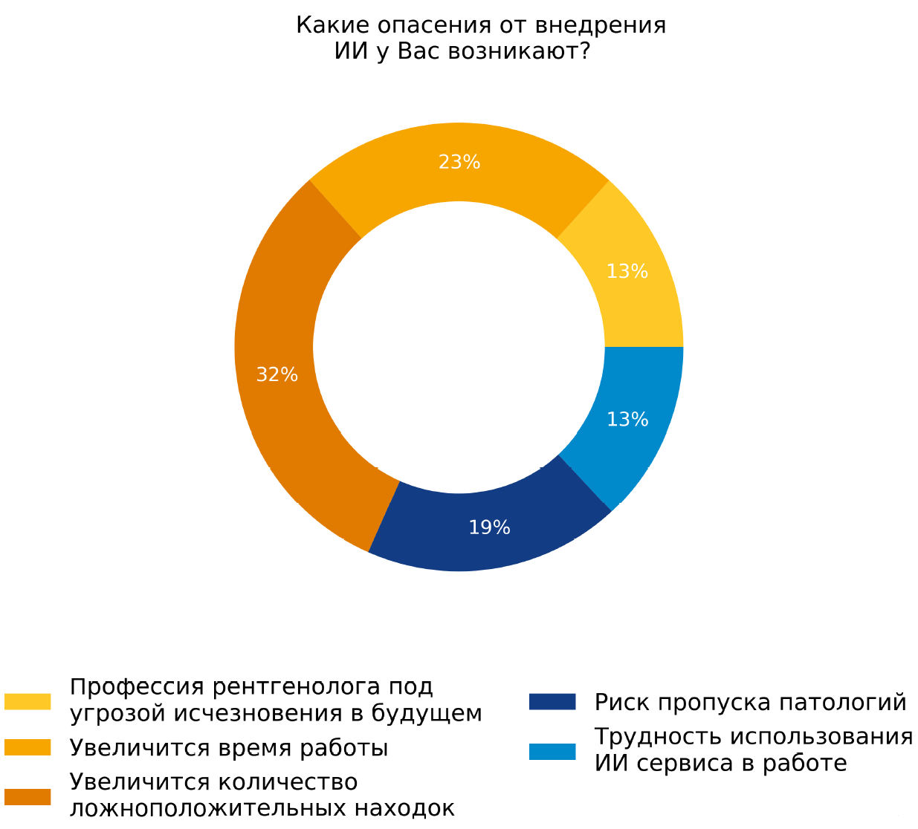
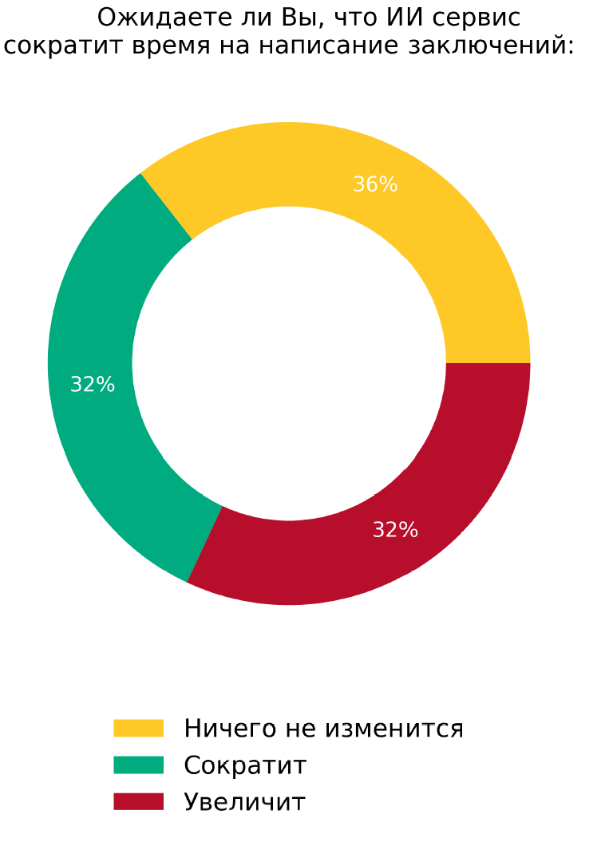
Опрос врачей
tele-med.ai

Slide 22
Опрос врачей
Как Вы оцениваете практическую значимость обучения?
Ожидаете ли Вы, что ИИ сервис решит проблему увеличивающейся рабочей нагрузки?
Ожидаете ли Вы, что ИИ позволит больше сосредоточиться на значимых областях изображений исследований?
Ожидаете ли Вы, что ИИ сервис поможет сократить количество пропущенных клинически значимых патологий?
tele-med.ai

Slide 23
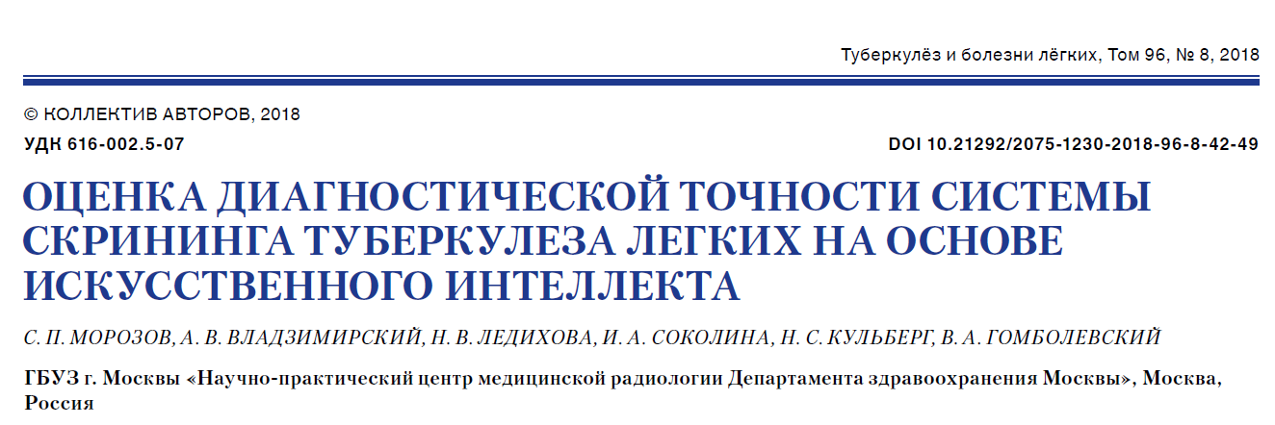
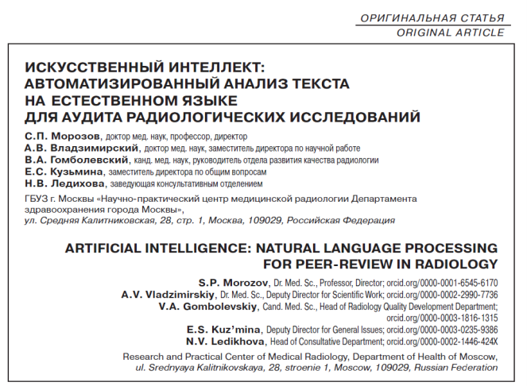
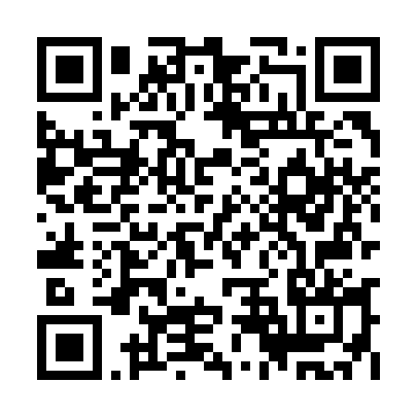
Наука и доказательная медицина
tele-med.ai

